Slide 1



OnClick
De datos a decisiones: predecir la conversión de usuarios
$$σ\left(x\right)=\frac{1}{1+e^{−x}}$$
Integrantes : Alejandra Miranda, Britanny Labraña & Sebastián Araujo​
Docente: Carolina Valeria Gómez Bravo​
Asignatura: Cálculo Diferencial​
Sección: CVCD01/V-IEI-N5-P3-C1-CICLO1
Carrera: Ingeniería en Informática

Slide 2
Definición del proyecto
Problemática
Decisiones cambiantes del usuario
Imprevisibilidad
Variables cambiantes
Que se quiere lograr:
Desarrollar app predictora
Simular Comportamiento con distintas variables.
Resultados esperados:
Obtener una probabilidad (%) de compra o clic.
Visualizar el resultado de forma clara y resumida.
Generar una explicación interpretativa del resultado.

Slide 3
Tema de investigación, nociones matemáticas
Tema Investigación
Modelos predictivos & comportamiento del consumidor.
Nociones Matemáticas Generales​
Combinación lineal
$$z=w_{1}x_{1}+w_{2}x_{2}+⋯+w_{n}x_{n}+b$$
W =indica que tan importante es una variable para el modelo.
x=variable de entrada, si es de poca importancia suma poco.
W y X se multiplican y se suman a "b", el que es un valor base que marca un punto de partida, la tendencia base del modelo.

Slide 4
Nociones Matemáticas Generales
Combinación lineal
$$z=w_{1}x_{1}+w_{2}x_{2}+⋯+w_{n}x_{n}+b$$
Ejemplo:
Ejemplo:
Ejemplo:
rating = 4 → x = 0.8 (número asignado) ​
w_rating = 2.0 (muy importante)​
w * x = 2.0 * 0.8 = 1.6 ​
Aporta 1.6 a z. Se suma a z.
urgencia = 0.2​ w_urgencia = 1.0 (poco)​
1.0 * 0.2 = 0.2 Aporta poco a valor de z.
precio alto → x ≈ 1​ w_precio = -1.8​
-1.8 * 1 = -1.8 se resta a z.

Slide 5




Nociones Matemáticas Generales
Función sigmoide
$$σ\left(x\right)=\frac{1}{1+e^{−x}}$$
Continuidad
La función sigmoide es continua​​
No presenta saltos bruscos​​
Pequeños cambios en las variables implican pequeños cambios en la predicción​​
Permite ajustar un comportamiento más realista del modelo
Límites (aplicación implícita):
Valores altos → ${\lim{x}}_{x→∞}f\left(x\right)=1$
Valores bajos → ${\lim{x}}_{x→−∞}f\left(x\right)=0$
Rango del modelo → $0≤f\left(x\right)≤1$

Slide 6

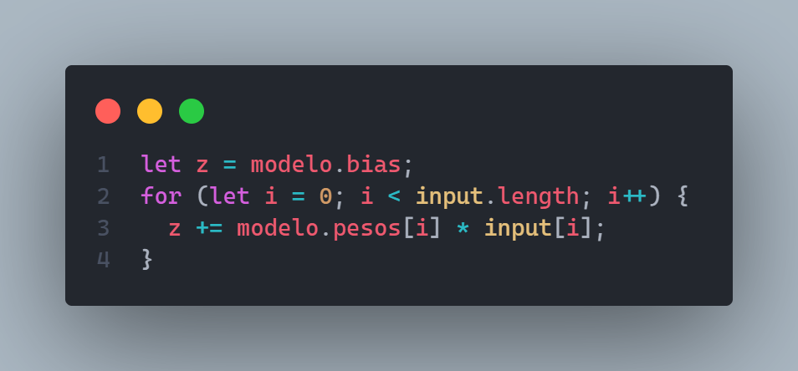
Nociones Matemáticas en el Código
Función lineal​
$$z=w_{1}x_{1}+w_{2}x_{2}+⋯+w_{n}x_{n}+b$$
Función lineal código ​

Slide 7
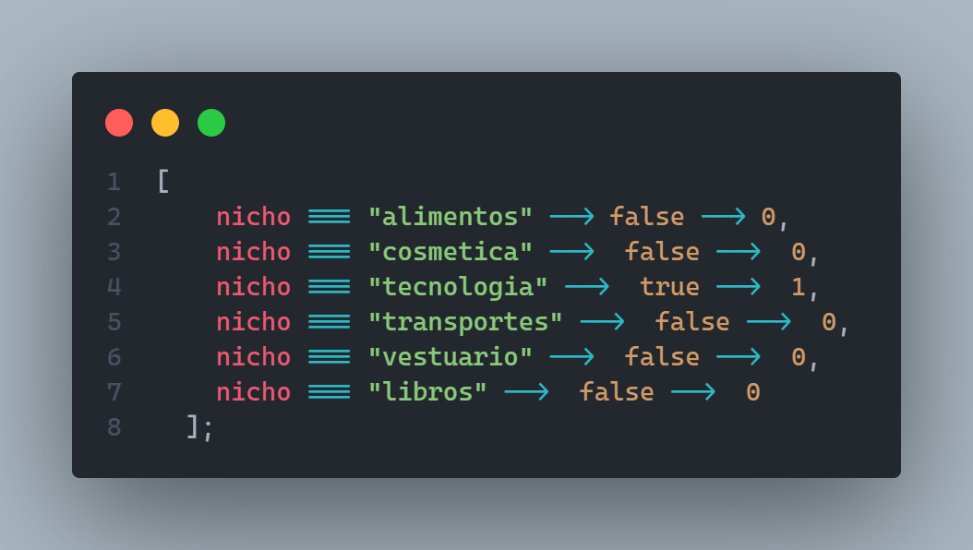
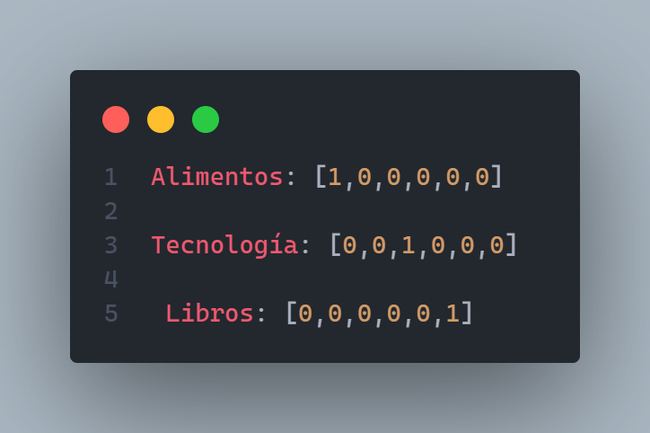
Nociones Matemáticas en el Código
¿Qué ocurre en el código para calcular el porcentaje de clicks?​
Se guardan en columnas binarias
Ejemplo:

Slide 8
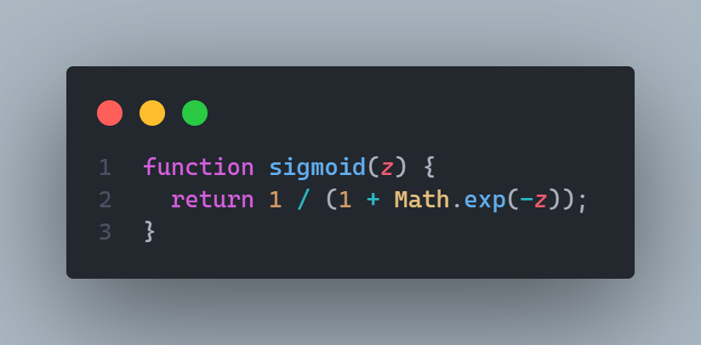

Nociones Matemáticas en el Código
Función sigmoide ​
Función sigmoide código ​
$$σ\left(x\right)=\frac{1}{1+e^{−x}}$$

Slide 9

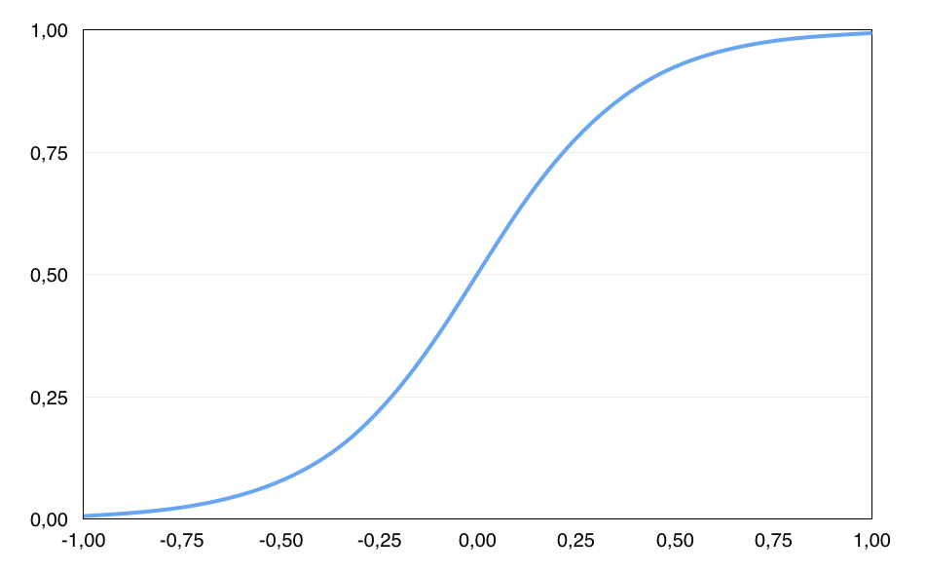
Temas iniciales involucrados
Machine Learning básico ​
Regresión logística ​
Probabilidad y estadística ​
Cálculo diferencial (derivadas) ​
Programación en JavaScript ​
Desarrollo web (HTML + CSS) ​
Experiencia de usuario (UX/UI) ​
Simulación de datos

Slide 10
Materiales y Cronograma
HTML: estructura
CSS: diseño visual
JavaScript: lógica + modelo matemático
Navegador web: ejecución
Semana 1: Investigación teórica (ML + derivadas)
Semana 2: Programación del Backend
Lógica matemática
Calibración de los resultados
Semana 2: Desarrollo de interfaz (HTML/CSS)
Semana 3: Redacción de resultados y presentación

Slide 11


Necesidad de incorporación de herramientas tecnológicas
Permiten:
Simular escenarios complejos rápidamente
Visualizar resultados en tiempo real
Automatizar cálculos matemáticos complejos ​
Justificación:
JavaScript permite integrar:
Matemáticas
Lógica
Interfaz
HTML/CSS facilitan la interacción con el usuario
Sin estas herramientas, el modelo sería solo teórico

Slide 12

Objetivo y preguntas
Objetivo General:
Predecir probabilidad de conversión de un usuario.
Preguntas claves
¿Cómo modelar decisiones humanas mediante funciones matemáticas?
¿Qué variables afectan más la
conversión?
¿Cómo influyen los límites en la interpretación
de probabilidades? ​
¿Cómo optimizar un modelo usando
derivadas?​
¿Por qué es importante la continuidad en
modelos predictivos? ​

Slide 13
Preguntas respondidas
¿Cómo modelar decisiones humanas mediante
funciones matemáticas? ​
​
Decisiones se pueden modelar usando funciones probabilísticas, especialmente
funciones logísticas...
¿Qué variables afectan más la conversión?
Las variables más influyentes suelen ser precio, confianza, experiencia de usuario, urgencia y personalización...

Slide 14
Preguntas respondidas
¿Cómo optimizar un modelo usando derivadas?​
Las derivadas permiten encontrar máximos y mínimos de una función...
¿Cómo influyen los límites en la interpretación de probabilidades? ​
Los límites permiten entender el comportamiento extremo de un modelo...
¿Por qué es importante la continuidad en modelos predictivos? ​
La continuidad asegura que pequeños cambios en los datos de entrada no generen cambios bruscos en la predicción...

Slide 15
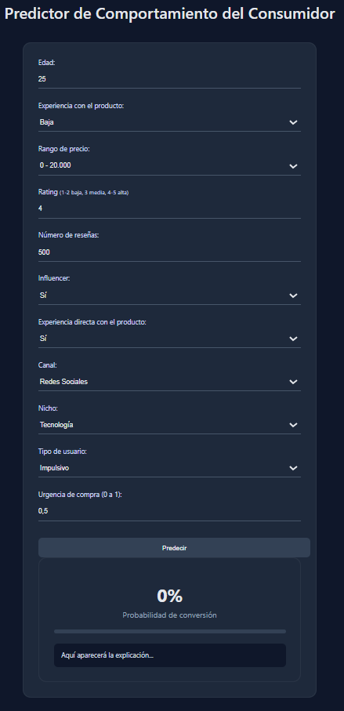
Desarrollo, revisión de ideas y producto final
Producto final: ​
Aplicación web interactiva ​
​
Componentes: ​
Formulario → entrada de datos ​
Modelo → cálculo de probabilidad ​
Visualización:
Porcentaje
Barra de progreso
Explicación textual
​
Revisión de ideas:
Se ajustaron reglas de negocio
(precio, usuario, rating)
Se equilibraron variables para simular
realismo

Slide 16
Demostración del proyecto

Slide 17

Conclusiones
Integración exitosa de Cálculo (Sigmoide) y Programación (JS).
Integración exitosa de Cálculo (Sigmoide) y Programación (JS).
Transformación de variables abstractas en decisiones de negocio reales.
Escalabilidad del proyecto hacia sistemas de negocios complejos

Slide 18
Bibliografía
Hollebeek, L. D., Urbonavicius, S., Sigurdsson, V., Arvola, R., & Clark, M. K. (2023). Customer Journey Value: a Conceptual framework. Journal Of Creating Value, 9(1), 8-26. https://doi.org/10.1177/23949643231157155
Larson, R., & Edwards, B. (2010). Capítulo 13: Funciones de varias variables [Libro electrónico]. En J. Ibarra Escutia, et al. (Trads.), Cálculo 2 de varias variables (9.ª ed., Vol. 2, pp. 885-982). McGraw Hill Interamericana.
Oecd. (2019). OECD Behavioural Insights Toolkit and Ethical Framework. En OECD Publishing eBooks. https://doi.org/10.1787/9ea76a8f-en

